Slide 1

Tập làm văn
Lớp 4

Slide 2

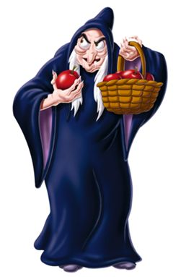
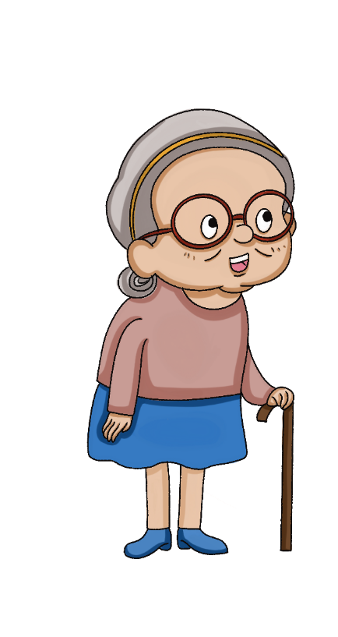
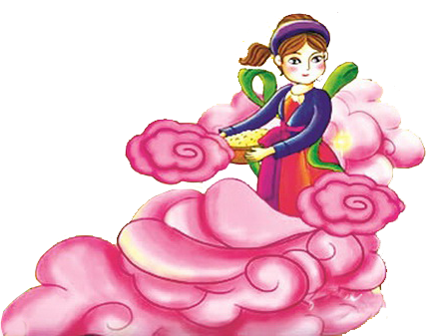
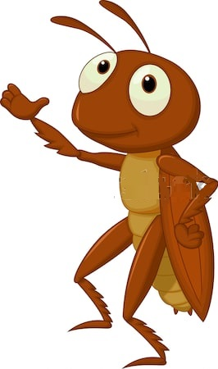
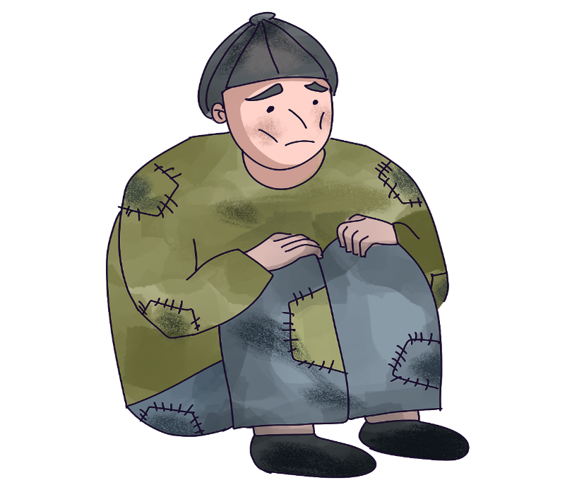
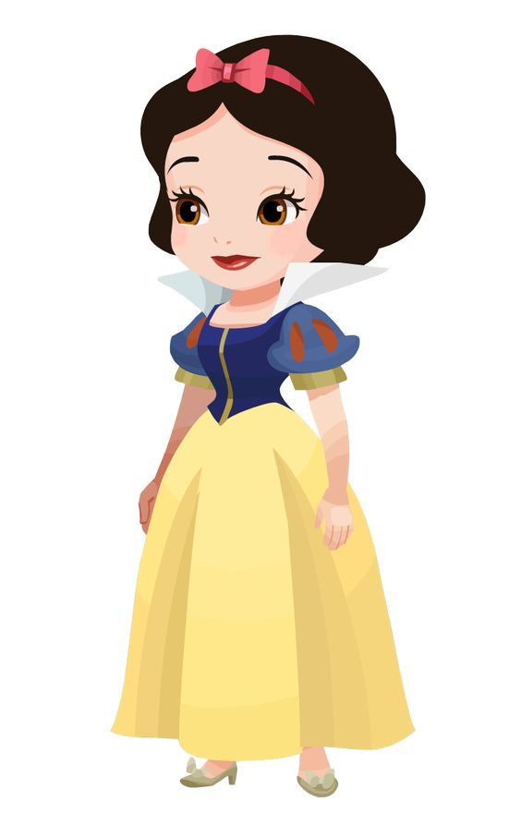
Tập làm văn
Tả ngoại hình của nhân vật trong bài văn kể chuyện

Slide 3

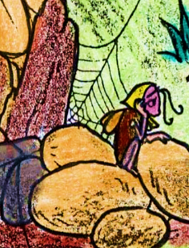
Tìm đặc điểm ngoại hình của Chị Nhà Trò có trong đoạn văn sau:
Chị Nhà Trò đã bé nhỏ lại gầy yếu quá, người bự những phấn, như mới lột. Chị mặc áo thâm dài, đôi chỗ chấm điểm vàng, hai cánh mỏng như cánh bướm non, lại ngắn chùn chùn. Hình như cánh yếu quá, chưa quen mở, mà cho dù có khỏe cũng chẳng bay được xa. Tôi đến gần, chị Nhà Trò vẫn khóc.

Slide 4
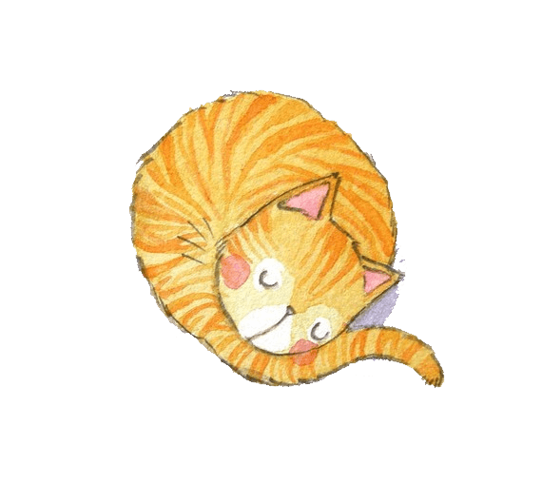

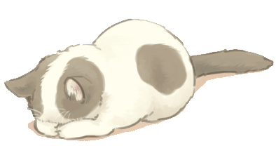
Đặc điểm ngoại hình
- Sức vóc: gầy yếu quá.
- Thân mình: bé nhỏ, người bự những phấn như mới lột.
- Cánh: hai cánh mỏng như cánh bướm non, lại ngắn chùn chùn.
- “Trang phục”: mặc áo thâm dài, đôi chỗ chấm điểm vàng.
Nói lên tính cách
Tính cách: yếu đuối
Thân phận: tội nghiệp, đáng thương, dễ bị bắt nạt.

Slide 5



Ghi nhớ:
Trong bài văn kể chuyện, nhiều khi cần miêu tả ngoại hình của nhân vật.
Những đặc điểm ngoại hình tiêu biểu có thể góp phần nói lên tính cách hoặc thân phận của nhân vật và làm cho câu chuyện thêm sinh động, hấp dẫn.

Slide 6


Luyện tập

Slide 7


Bài 1. Đoạn văn sau miêu tả ngoại hình của một chú bé liên lạc cho bộ đội trong kháng chiến. Tác giả đã chú ý miêu tả những chi tiết nào? Các chi tiết ấy nói lên điều gì về chú bé?
Tôi nhìn em. Một em bé gầy, tóc húi ngắn, hai túi của chiếc áo cánh nâu đã trễ xuống tận đùi như đã từng phải đựng nhiều thứ quá nặng. Quần của em ngắn chỉ tới đầu gối để lộ đôi bắp chân nhỏ luôn luôn động đậy. Tôi đặc biệt chú ý đến đôi mắt của em, đôi mắt sáng và xếch lên khiến người ta có ngay cảm giác là một em bé vừa thông minh vừa gan dạ.

Slide 8
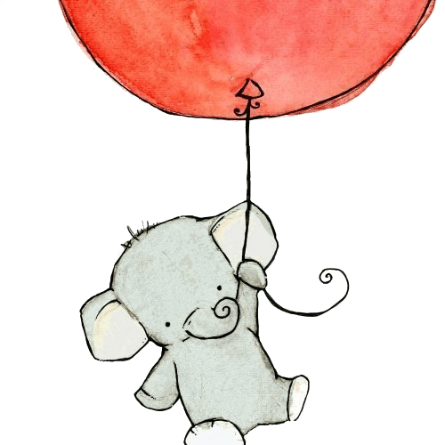
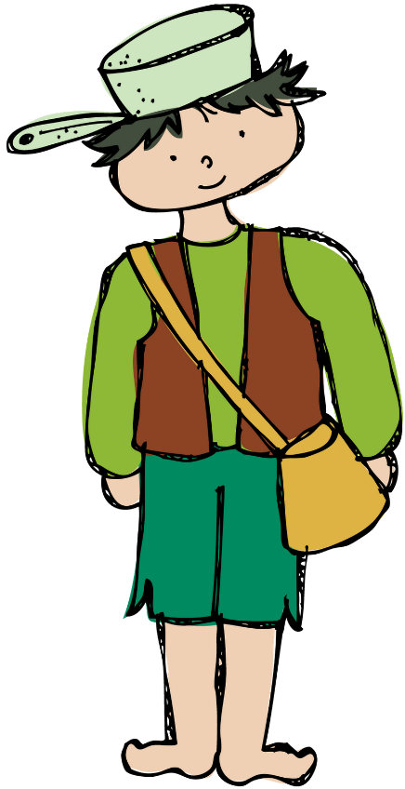
Đặc điểm ngoại hình
Thân hình gầy gò, bộ áo cánh nâu, chiếc quần dài tới đầu gối.
Hai túi áo trễ xuống như đã từng phải đựng nhiều thứ quá nặng.
Bắp chân luôn động đậy, đôi mắt sáng và xếch .
Hoàn cảnh, tính cách
Nhà nghèo, quen chịu đựng vất vả.
Rất hiếu động.
Rất nhanh nhẹn, hiếu động, thông minh và gan dạ.

Slide 9
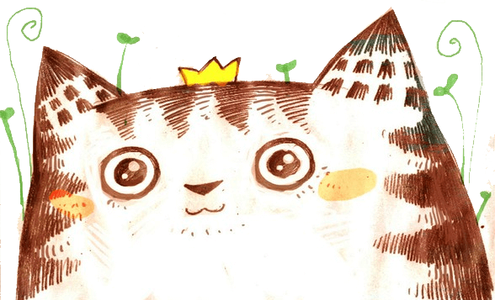
Em hãy kể lại câu chuyện Nàng tiên Ốc, kết hợp tả ngoại hình của các nhân vật.

Slide 10
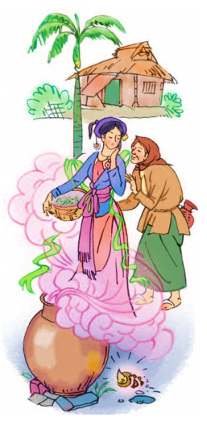
Nàng Tiên Ốc
Bà lão
- Gương mặt xinh đẹp.
- Dáng di nhẹ nhàng, thanh thoát.
- Nước da trắng ngần.
- Đôi môi hồng thắm, chúm chím cười duyên.
- Đôi mắt to tròn.
- Cách ăn mặc: Nàng mặc một chiếc váy màu xanh da trời êm dịu tuyệt đẹp.
- Mái tóc óng ả, quấn mấn đuôi gà.
- …
- Thân hình gầy còm
- Dáng đi chậm chạp, yếu ớt.
- Khuôn mặt nhăn nheo
- Da nổi đồi mồi.
- Mái tóc của cụ thì thưa thớt bạc trắng.
- Đôi mắt của cụ vẫn còn sáng lắm, tinh tường lắm, ánh mắt toát lên vẻ nhân từ phúc hậu.
- Cách ăn mặc: thường mặc chiếc áo thâm đen, hai vai đã bạc màu bởi thời gian mưa nắng ngoài đồng.

Slide 11
Nàng Tiên Ốc
Đã xưa lắm rồi ở một làng nọ có một bà cụ già nghèo không chồng không con, không người nương tựa lúc tuổi xế chiều. Nhìn thân hình gầy còm, dáng đi chậm chạp, yếu ớt, khuôn mặt nhăn nheo, da nổi đồi mồi. Mái tóc của cụ thì thưa thớt, bặc trắng, trông cụ thật tội nghiệp. Cụ thường bận bộ đồ màu đen và hai vai đã bạc màu bởi thời gian mưa nắng ngoài đồng. Duy chỉ có đôi mắt của cụ vẫn còn sáng lắm, tinh tường lắm, nhìn ai cũng toát lên vẻ nhân từ phúc hậu. Mọi người trong làng ai cũng thương yêu quý mến cụ.
Một hôm trời trong nắng đẹp bà cụ lại ra đồng bắt tép mò cua. Tình cờ bà nhặt được một con ốc rất lạ. Toàn thân nó phủ một màu xanh da trời trông rất xinh. Bà không nỡ bán mà đem bỏ vào một cái chum nước để nuôi
Từ đó trở đi, mỗi lần đi làm về, bà thường thấy nhà cửa sạch sẽ, gọn gàng. Lợn gà ăn uống no say, vườn tược như có bàn tay vun xới. Đặc biệt là một mâm cơm tươm tất dọn sẵn lên bà. Bà không biết người nào đã ngầm lén giúp đỡ. Bà quyết định tìm cho ra người đó. Rồi một buổi sáng như thường lệ, bà vẫn đi làm bình thường. Nhưng đến nửa đường bà quay lại tìm chỗ kín rình xem. Bỗng nhiên từ chỗ chum nước, một nàng tiên xinh đẹp hiện lên. Bà dán mắt vào nàng không chớp mắt. Chao ôi! Người đâu mà đẹp đến thế. Gương mặt này đẹp như một tố nữ trong tranh. Nước da trắng ngần, đôi môi hồng thắm, chúm chím cười duyên như đóa sen hồng sắp nở. Nàng bận một chiếc vay màu xanh da trời êm dịu, bước di chuyển nhẹ nhàng lướt trên mặt đất. Nàng bước vào nhà làm mọi việc quét dọn nhà cửa, cho lợn gà ăn….Nhân lúc nàng tiên đang cắm cúi làm việc bà rón rén đến bên chum nước cầm vỏ ốc lên đập vỡ ra từng mảnh. Nghe động, nàng giật mình quay lại đ.ịnh chui vào ẩn trong vỏ ốc nhưng đã quá muộn: vỏ ốc đã không còn nữa. Bà cụ vội chạy đến ồm chầm lấy nàng tiên, khẽ nói:
- Con gái! Hãy ở lại với mẹ!
Từ đó, gia đình ấm cúng hẳn lên. Hai mẹ con sống với nhau thật vui vẻ, hạnh phúc.

Slide 12
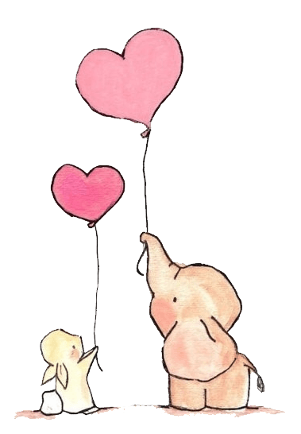
Dặn dò
- Chuẩn bị bài mới:
Kể lại lời nói, ý nghĩ của nhân vật.
- Hoàn thành các bài tập vào vở Tập làm văn.

Slide 13
Chúc con học tốt nhé!

